Slide 1
jQuery
28.11.2017

Slide 2
Table of Contents
Какво е jQuery?
jQuery Fundamentals
Selectors
DOM Manipulation
DOM Altering
jQuery DOM elements

Slide 3
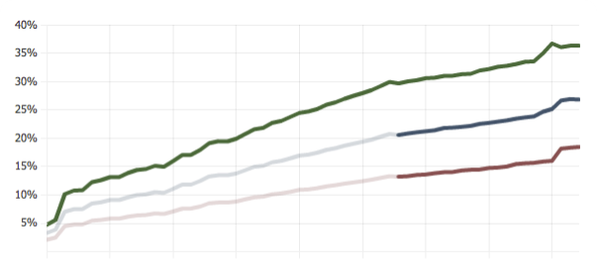
Какво е jQuery?
Най-популярната JavaScript библиотека в света

Slide 4

What is jQuery?
jQuery е cross-browser JavaScript библиотека
Създадена да опростява client-side scripting на HTML
Най-популярната JavaScript библиотека
Безплатна , open source software
Синтаксисът на jQuery е създаден, за да направи по-лесно:
Навигацията и селектирането на DOM елементите
Създаване на анимации
Handle events

Slide 5
Какво е jQuery? (2)
jQuery също така предоставя възможности на разработчиците да създават plugins за
Low-level interaction и анимации
Advanced effects
Създаване на динамични и стабилни web страници
Microsoft adopted jQuery within Visual Studio
Използва се в Microsoft ASP.NET AJAX Framework и ASP.NET MVC Framework

Slide 6
Защо е популярен jQuery?
Лесен за учене
Богат стил на програмиране
Лесен за създаване на екстеншъни
Създавате нови jQuery plugins като създавате просто нова JS функция
Powerful DOM Selection
Powered by CSS 3.0
Лек
Community Support
Огромно общество от разработчици

Slide 7
Как се добавя jQuery към Web Site?
Download jQuery from
http://www.jquery.com
Self hosted
Може да си хостваме jQuery.js при нас
E.g. jquery-1.10.js or .min.js file
Чрез CDN (content delivery network)
Microsoft, jQuery, Google CDNs
e.g. http://code.jquery.com/jquery-1.10.1.min.js,
http://ajax.microsoft.com/ajax/jquery/jquery-1.10.1.min.js
Notes:
Talking Points:
You can choose to self host files - this is including jQuery in the scripts folder in Visual Studio.
Can also just include jQuery from a CDN - simply change the script reference to point to jQuery on the CDN
Can be faster loading and client browser may already have jQuery file cached
Be careful! If the CDN goes down your site may also go down.
Source version is human readable.
Always include the minified version for your production code.

Slide 8

Selectors and DOM Manipulation

Slide 9
Selectors
Селектирането DOM elements в jQuery е много подобно на това в JavaScript
Избиране на елементи чрез CSS селектори
querySelectorAll
$(selector)
//by tag
$("div") //document.querySelectorAll("div");
//by class
$(".menu-item")
//document.querySelectorAll(".menu-item");
//by id
$("#navigation")
//by combination of selectors
$("ul.menu li")

Slide 10
Selection with jQuery
Селектиране чрез jQuery
Почти винаги връща колекция от айтъми
Дори да има само един
Може да се съхраняват в променлива
Употребата е винаги една и съща без значение дали е един елемент или е колекция от елементи
More at: http://learn.jquery.com/using-jquery-core/selecting-elements/
// select the item
$("#something").hide();
$(".widgets").fade(1);

Slide 11
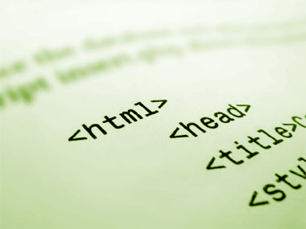
Selection with jQuery
Live Demo

Slide 12
DOM Traversal

Slide 13
DOM Traversal
Както с обикнвоен JS, DOM може да бъде променян чрез jQuery
Properties за:
Next and previous siblings
Parents and children

Slide 14
DOM Traversal: Next and Previous
jQuery.next(), jQuery.prev()
Returns the next/prev sibling
Returns an HTML element
<ul>
<li>Item 1</li>
<li>Item 2</li>
<li>Item 3</li>
</ul>
var first = $("li").first();
log(first);
//logs "Item 1"
log(first.next());
//logs "Item 2"

Slide 15
Next/Prev Siblings
Live Demo

Slide 16
DOM Traversal: Parent
jQuery.parent()
Returns the parent of the element
jQuery.parents(selector)
Returns the first parent that matches the selector
<div id="wrapper">
<ul id="items-list">
<li>Item 1</li>
<li>Item 2</li>
<li class="special">Item 3</li>
<li>Item 4</li>
</ul>
</div>
var item = $(".special");
item.parent().attr("id"); //logs "items-list"
item.parents("div").attr("id");
//logs "wrapper"
item.parents("#wrapper") .attr("id");
/logs "wrapper"

Slide 17

Parent Element
Live Demo

Slide 18
Altering the DOM

Slide 19
Добавяне на елементи
Добавяне на елементите може да се извършва на момента
Използвайки jQuery.appendTo()/prependTo() и jQuery.append()/prepend()
$('<ul><li>Hello</li></ul>').appendTo('body');
$("body").prepend("<h1>header</h1>");

Slide 20
Създаване на елементи
Създаването на нови елементи също е лесно
var divElement = $('<div>');
var anotherDivElement = $('<div />');

Slide 21
Добавяне на елементи към DOM
Live Demo

Slide 22
Премахване на елементи
Може също така да премахваме елементи от DOM
// Before
<div>
<p>Red</p>
<p>Green</p>
</div>
// Removing elements
$('p').remove();
// After
<div>
</div>

Slide 23
Премахване на елементи
Live Demo

Slide 24
jQuery Extended DOM Elements

Slide 25
jQuery обекти
Селектираните чрез jQuery DOM не са чисти DOM елементи
Те са extended
Имат допълнителни properties и методи
addClass(), removeClass(), toogleClass()
on, off for attaching events
animate, fade, etc…
//Parsing a regular DOM element to jQuery Element
var content = document.createElement("div");
var jContent = $(content);

Slide 26
Свойства на jQuery елементи
jQuery елементите екстендват обикновените DOM елементи
Методи за промяна на елементите
jQuery.css("color", "#f3f")
jQuery.html() returns the innerHTML
jQuery.html(content) sets the innerHTML
jQuery.text(content) sets the innerHTML, by escaping the content

Slide 27
Свойства на jQuery елементи
Live Demo

Slide 28
Events

Slide 29
jQuery Events
jQuery има удобен начин за прикрепяне и премахване на събития
Works cross-browser
Using methods on() and off()
function onButtonClick(){
$(".selected").removeClass("selected");
$(this).addClass("selected");
}
$("a.button").on("click", onButtonClick);

Slide 30
jQuery Events
Оптимизиране на събитието
Добавя го на parent елемента
Малко по-различен синтаксис
function onListItemClick(){
$(".selected").removeClass("selected");
$(this).addClass("selected");
}
$("ul").on("click", "li", onListItemClick);

Slide 31
jQuery Event Handlers
Live Demo

